Slide 1
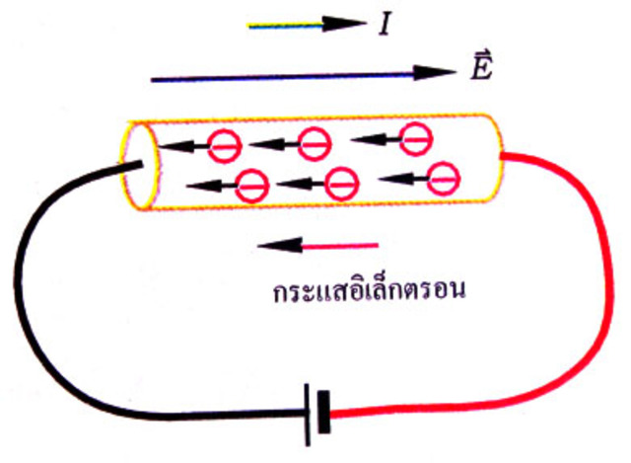
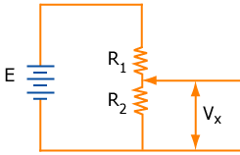
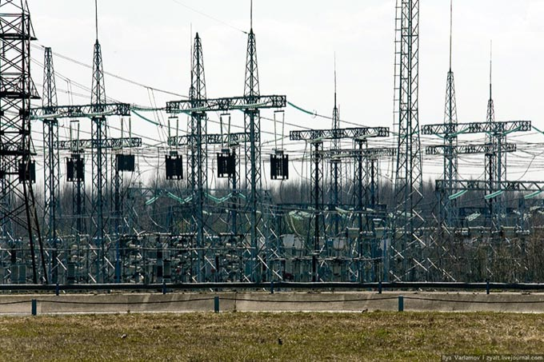
Physics4 s32204 Electric current
Electric current
บทที่ 14 ไฟฟ้ากระแส (electric current)

Slide 2
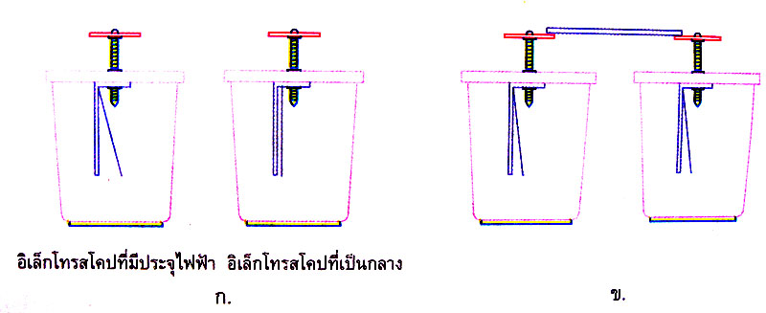
Physics4 s32204 Electric current
Electric current
กระแสไฟฟ้า (electric current)
เกิดขึ้นเมื่อประจุไฟฟ้าเคลื่อนที่ในตัวนำ

Slide 3

Physics4 s32204 Electric current
Electric current
แหล่งกำเนิดไฟฟ้า
คือแหล่งพลังงานที่จะทำให้เกิดความต่างศักย์ระหว่างปลายของตัวนำตลอดเวลา ได้แก่ เซลล์ไฟฟ้าเคมี เครื่องกำเนิดไฟฟ้า เซลล์สุริยะ และเซลล์เชื้อเพลิง เป็นต้น สิ่งมีชีวิต

Slide 4
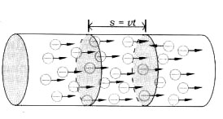
Physics4 s32204 Electric current
Electric current
การนำไฟฟ้า
ในอะตอมประกอบไปด้วย อิเล็กตรอนอิสระ (free electron) ซึ่งมีการเคลื่อนที่อย่างไร้ระเบียบ เรียกว่า การเคลื่อนที่แบบบราวน์ (Brownian motion) ความเร็วเฉลี่ยของอิเล็กตรอนอิสระแต่ละตัวจึงเป็นศูนย์
เมื่อทำให้ปลายของแท่งโลหะมีความต่างศักย์จะเกิดสนามไฟฟ้า แรงเนื่องจากสนามไฟฟ้าจะทำให้อิเล็กตรอนอิสระเคลื่อนที่โดยมีความเร็วเฉลี่ยไม่เป็นศูนย์ คือ มี ความเร็วลอยเลื่อน (drift velocity) ดังนั้น กระแสไฟฟ้าในโลหะจึงเกิดจากการเคลื่อนที่ของอิเล็กตรอนอิสระ

Slide 5
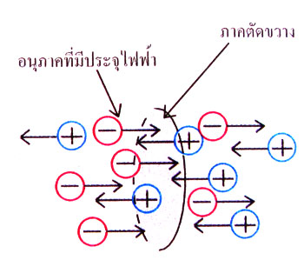
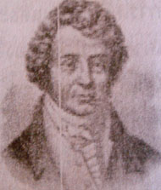
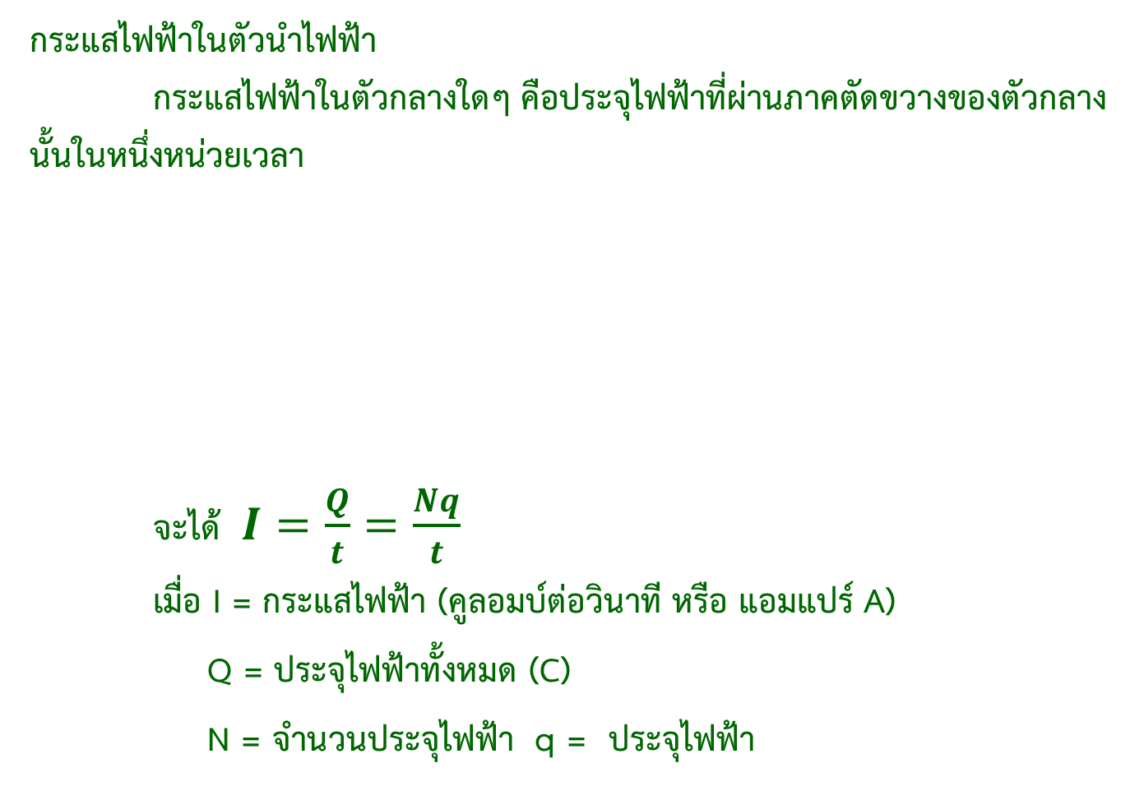
Physics4 s32204 Electric current
Electric current
กระแสไฟฟ้าในตัวนำไฟฟ้า
กระแสไฟฟ้าในตัวกลางใดๆ คือประจุไฟฟ้าที่ผ่านภาคตัดขวางของตัวกลางนั้นในหนึ่งหน่วยเวลา
จะได้ $I=\frac{Q}{t}=\frac{Nq}{t}$
เมื่อ I = กระแสไฟฟ้า (คูลอมบ์ต่อวินาที หรือ แอมแปร์ A)
Q = ประจุไฟฟ้าทั้งหมด (C)
N = จำนวนประจุไฟฟ้า q = ประจุไฟฟ้า

Slide 6
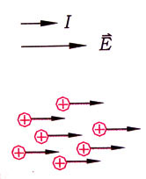
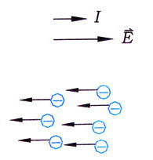
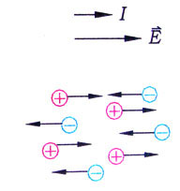
Physics4 s32204 Electric current
Electric current
ทิศของกระแสไฟฟ้า
- กำหนดให้กระแสไฟฟ้าในตัวกลางมีทิศเดียวกับทิศของสนามไฟฟ้า
- ประจุไฟฟ้าบวกเคลื่อนที่จากบริเวณที่มีศักย์ไฟฟ้าสูงไปยังบริเวณที่มีศักย์ไฟฟ้าต่ำ
- กระแสไฟฟ้ามีทิศจากตำแหน่งที่มีศักย์ไฟฟ้าสูงไปยังตำแหน่งที่มีศักย์ไฟฟ้าต่ำกว่า
ก. อนุภาคที่มีประจุไฟฟ้าบวก ข. อนุภาคที่มีประจุไฟฟ้าลบ ค.อนุภาคที่มีประจุไฟฟ้าบวกและลบ

Slide 7
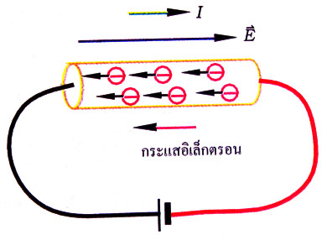
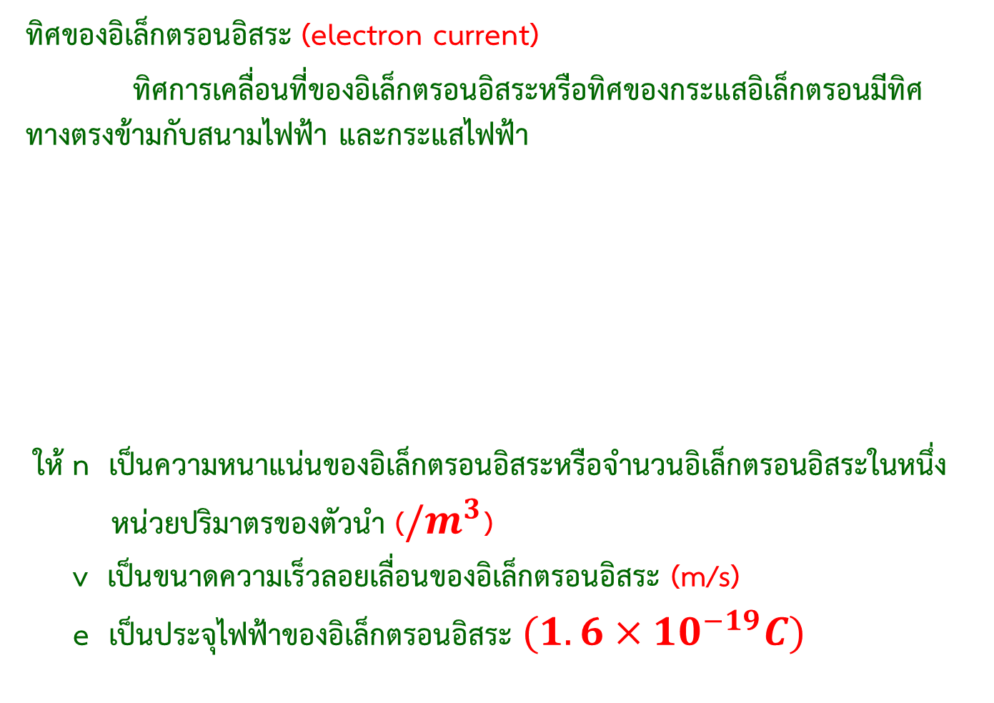
Physics4 s32204 Electric current
Electric current
ทิศของอิเล็กตรอนอิสระ (electron current)
ทิศการเคลื่อนที่ของอิเล็กตรอนอิสระหรือทิศของกระแสอิเล็กตรอนมีทิศทางตรงข้ามกับสนามไฟฟ้า และกระแสไฟฟ้า
ให้ n เป็นความหนาแน่นของอิเล็กตรอนอิสระหรือจำนวนอิเล็กตรอนอิสระในหนึ่ง
หน่วยปริมาตรของตัวนำ ($/m^{3}$)
v เป็นขนาดความเร็วลอยเลื่อนของอิเล็กตรอนอิสระ (m/s)
e เป็นประจุไฟฟ้าของอิเล็กตรอนอิสระ $(1.6×{10}^{−19}C)$

Slide 8
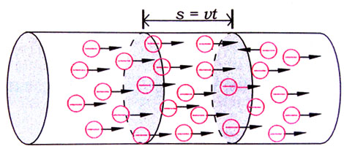
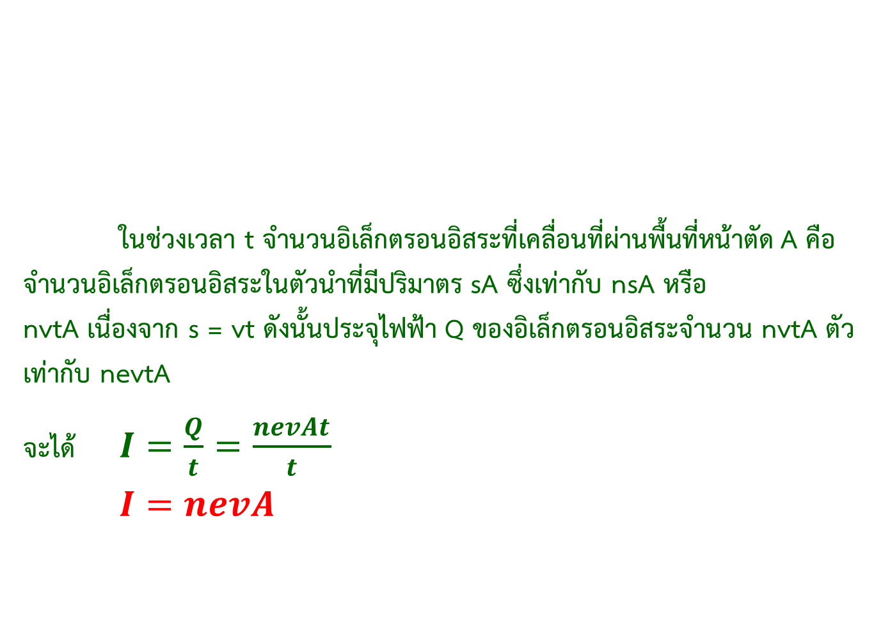
Physics4 s32204 Electric current
Electric current
ในช่วงเวลา t จำนวนอิเล็กตรอนอิสระที่เคลื่อนที่ผ่านพื้นที่หน้าตัด A คือ จำนวนอิเล็กตรอนอิสระในตัวนำที่มีปริมาตร sA ซึ่งเท่ากับ nsA หรือnvtA เนื่องจาก s = vt ดังนั้นประจุไฟฟ้า Q ของอิเล็กตรอนอิสระจำนวน nvtA ตัว เท่ากับ nevtA
จะได้ $I=\frac{Q}{t}=\frac{nevAt}{t}$
$I=nevA$

Slide 9

Physics4 s32204 Electric current
Electric current
ตัวอย่าง 1 ลวดทองแดงมีกระแสไฟฟ้า 2 แอมแปร์เมื่อเวลาผ่านไป 1 นาที จำนวนอิเล็กตรอนมีค่าเท่าใด $(7.5×{10}^{20}ตัว)$

Slide 10

Physics4 s32204 Electric current
Electric current
ตัวอย่าง 2 ลวดทองแดงมีพื้นที่หน้าตัด 3 ตารางมิลลิเมตร มีประจุ +600 ไมโครคูลอมบ์ และ -200 ไมโครคูลอมบ์ เมื่อเวลาผ่านไป 4 วินาที จะมีกระแสไฟฟ้าเท่าใด $(0.2 mA)$

Slide 11

Physics4 s32204 Electric current
Electric current
ตัวอย่าง 3 ลวดทองแดงมีพื้นที่หน้าตัด 2 ตารางมิลลิเมตร ถ้ามีกระแสไฟฟ้าไหลผ่าน 2 แอมแปร์ ขนาดความเร็วลอยเลื่อนของอิเล็กตรอนมีค่าเท่าใด กำหนดให้ ความหนาแน่นอิเล็กตรอนเท่ากับ $8.4×{10}^{28}$ ต่อลูกบาศก์เมตร $(7.4×{10}^{−5}m/s)$

Slide 12

Physics4 s32204 Electric current
Electric current
ตัวอย่าง 4 ลวดทองแดงมีพื้นที่หน้าตัด 0.5 ตารางมิลลิเมตร ยาว 20 เมตร มีความหนาแน่นอิเล็กตรอนเท่ากับ $5.0×{10}^{28}$ ต่อลูกบาศก์เมตร และมีขนาดความเร็วลอยเลื่อน $2.0×{10}^{−4}m/s$จะมีอิเล็กตรอนอิสระเคลื่อนที่ผ่านพื้นที่หน้าตัดนี้เท่าใดในแต่ละวินาที $(5×{10}^{18} อนุภาค)$

Slide 13
Physics4 s32204 Electric current
Electric current
ให้นักเรียนทำแบบฝึกหัดท้ายบทที่ 14 เรื่องกระแสไฟฟ้า หน้า 147 ข้อ 1- 4

Slide 14
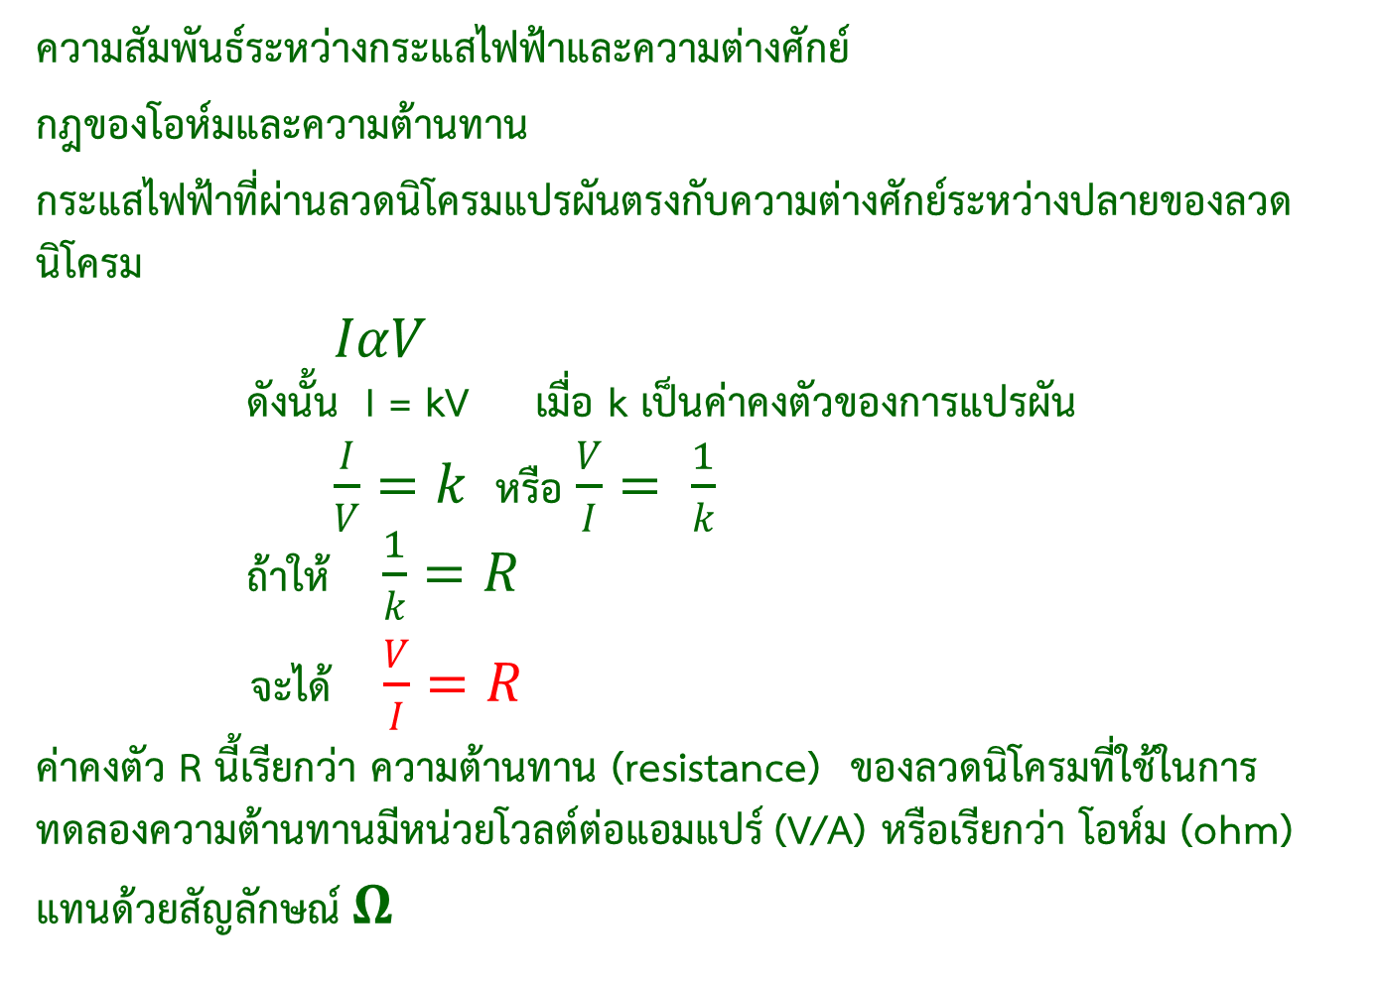
Physics4 s32204 Electric current
Electric current
ความสัมพันธ์ระหว่างกระแสไฟฟ้าและความต่างศักย์
กฎของโอห์มและความต้านทาน
กระแสไฟฟ้าที่ผ่านลวดนิโครมแปรผันตรงกับความต่างศักย์ระหว่างปลายของลวดนิโครม
$IαV$
ดังนั้น I = kV เมื่อ k เป็นค่าคงตัวของการแปรผัน
$\frac{I}{V}=k$ หรือ $\frac{V}{I}= \frac{1}{k}$
ถ้าให้ $\frac{1}{k}=R$
จะได้ $\frac{V}{I}=R$
ค่าคงตัว R นี้เรียกว่า ความต้านทาน (resistance) ของลวดนิโครมที่ใช้ในการทดลองความต้านทานมีหน่วยโวลต์ต่อแอมแปร์ (V/A) หรือเรียกว่า โอห์ม (ohm)
แทนด้วยสัญลักษณ์ $Ω$

Slide 15
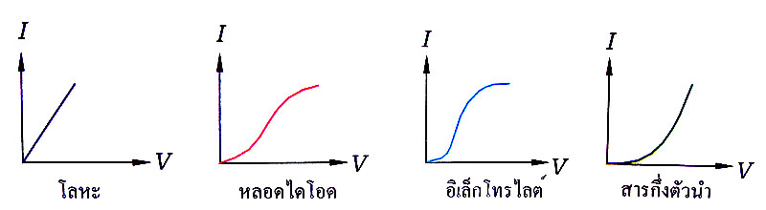
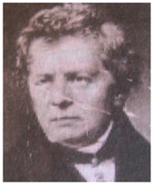
Physics4 s32204 Electric current
Electric current
ความสัมพันธ์ตามสมการนี้เรียกว่า กฎของโอห์ม (ohm’s Law) ถ้าอุณหภูมิคงตัว กระแสไฟฟ้าที่ผ่านตัวนำจะแปรผันตรงกับความต่างศักย์ระหว่างปลายของตัวนำนั้น
ความสัมพันธ์ระหว่างกระแสไฟฟ้าและความต่างศักย์ในตัวนำไฟฟ้าชนิดอื่นๆ
*** ตัวนำไฟฟ้าที่เป็นโลหะจะมีความต้านทานคงตัว และเป็นไปตามกฎของโอห์ม ส่วนตัวนำไฟฟ้าอื่น ความต้านทานไม่คงตัวและไม่เป็นไปตามกฎของโอห์ม

Slide 16
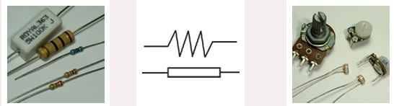
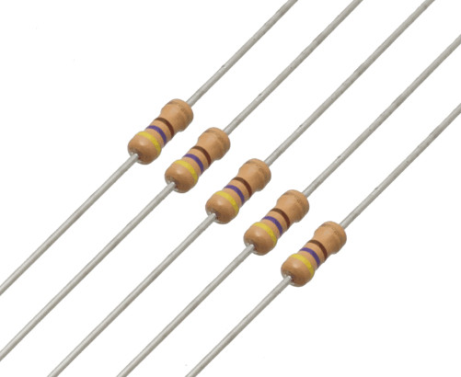
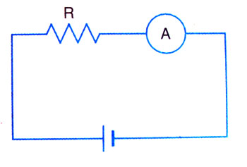
Physics4 s32204 Electric current
Electric current
ตัวต้านทาน (resistor)
ตัวต้านทานทำจากผงคาร์บอนอัดแน่นเป็นรูปทรงกระบอกเล็กๆ
มีความต้านทานคงตัว เรียกว่า ตัวต้านทานค่าคงตัว (fixed resistor)
เขียนแทนด้วยสัญลักษณ์ และใช้แถบสีบอกความต้านทาน
ตัวต้านทานทำหน้าที่จำกัดค่าของกระแสไฟฟ้าในวงจร

Slide 17
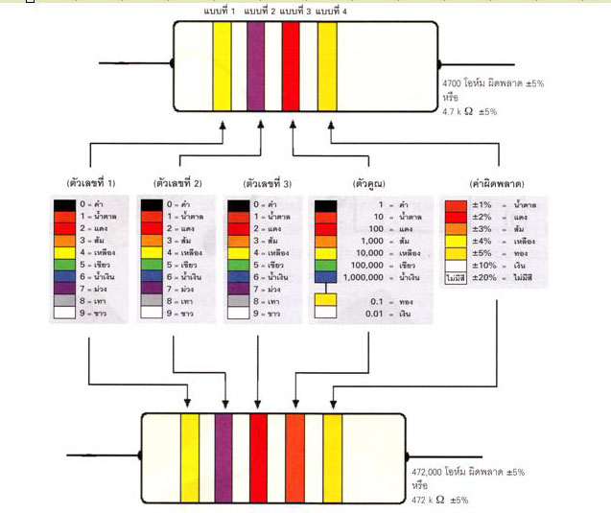
Physics4 s32204 Electric current
Electric current
การอ่านความต้านทานจากแถบสีบนตัวต้านทาน

Slide 18
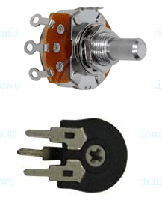
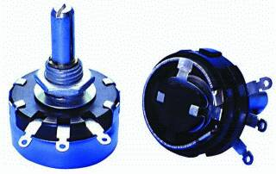
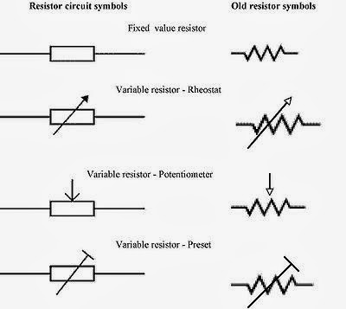
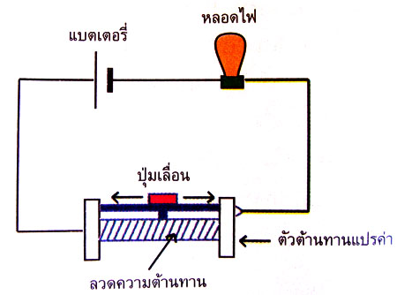
Physics4 s32204 Electric current
Electric current
ตัวต้านทานแปรค่า (variable resistor)
ประกอบด้วย แถบความต้านทานซึ่งอาจทำด้วยแกรไฟต์หรือลวดพัน
ทำหน้าที่ควบคุมกระแสไฟฟ้าในวงจร เรียกว่า ตัวควบคุมกระแส
สัญลักษณ์

Slide 19
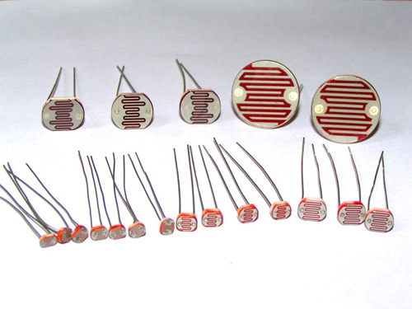
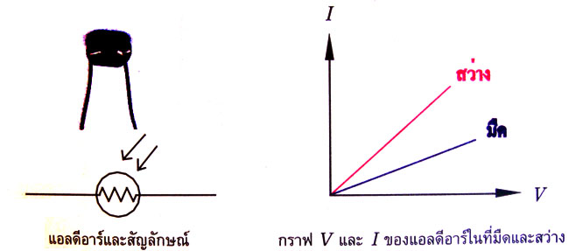
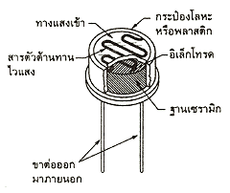
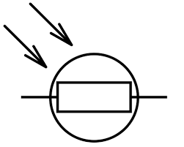
Physics4 s32204 Electric current
Electric current
แอลดีอาร์ (light dependent resistor , LDR)
แอลดีอาร์เป็นตัวต้านทานที่ความต้านทานขึ้นกับความสว่างของแสงที่ตกกระทบ
แอลดีอาร์มีความต้านทานสูงในที่มืด แต่มีความต้านทานต่ำในที่สว่าง
ทำหน้าที่เป็นตัวรับรู้ความสว่าง (light sensor) ในวงจรอิเล็กทรอนิกส์สำหรับควบคุมการปิด-เปิดสวิตซ์ด้วยแสง
สัญลักษณ์

Slide 20
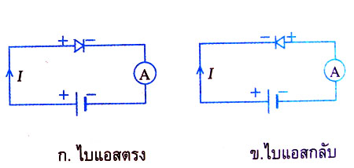
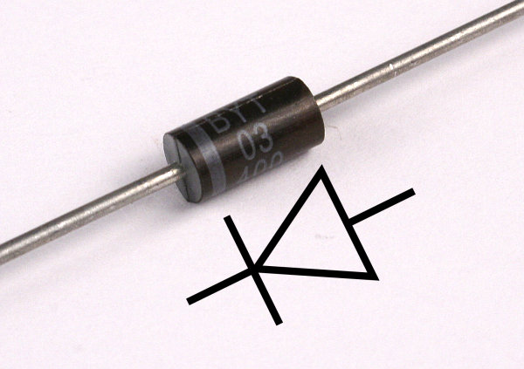
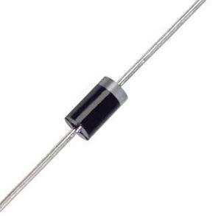
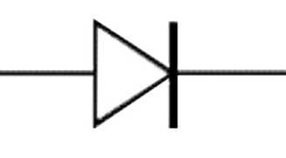
Physics4 s32204 Electric current
Electric current
ไดโอด (diode)
ทำจากสารกึ่งตัวนำ
ไดโอดมีขั้วไฟฟ้าบวกและขั้วไฟฟ้าลบ
เมื่อต่อขั้วบวกและขั้วลบของแบตเตอรี่กับขั้วบวกและขั้วลบของไดโอด พบว่ามีกระแสไฟฟ้าในวงจร ลักษณะนี้เรียกว่า ไบแอสตรง (forward bias)
เมื่อสลับขั้วของไดโอดจะพบว่า ไม่มีกระแสไฟฟ้าในวงจร การต่อลักษณะนี้เรียกว่า ไบแอสกลับ (reverse bias)
สัญลักษณ์

Slide 21
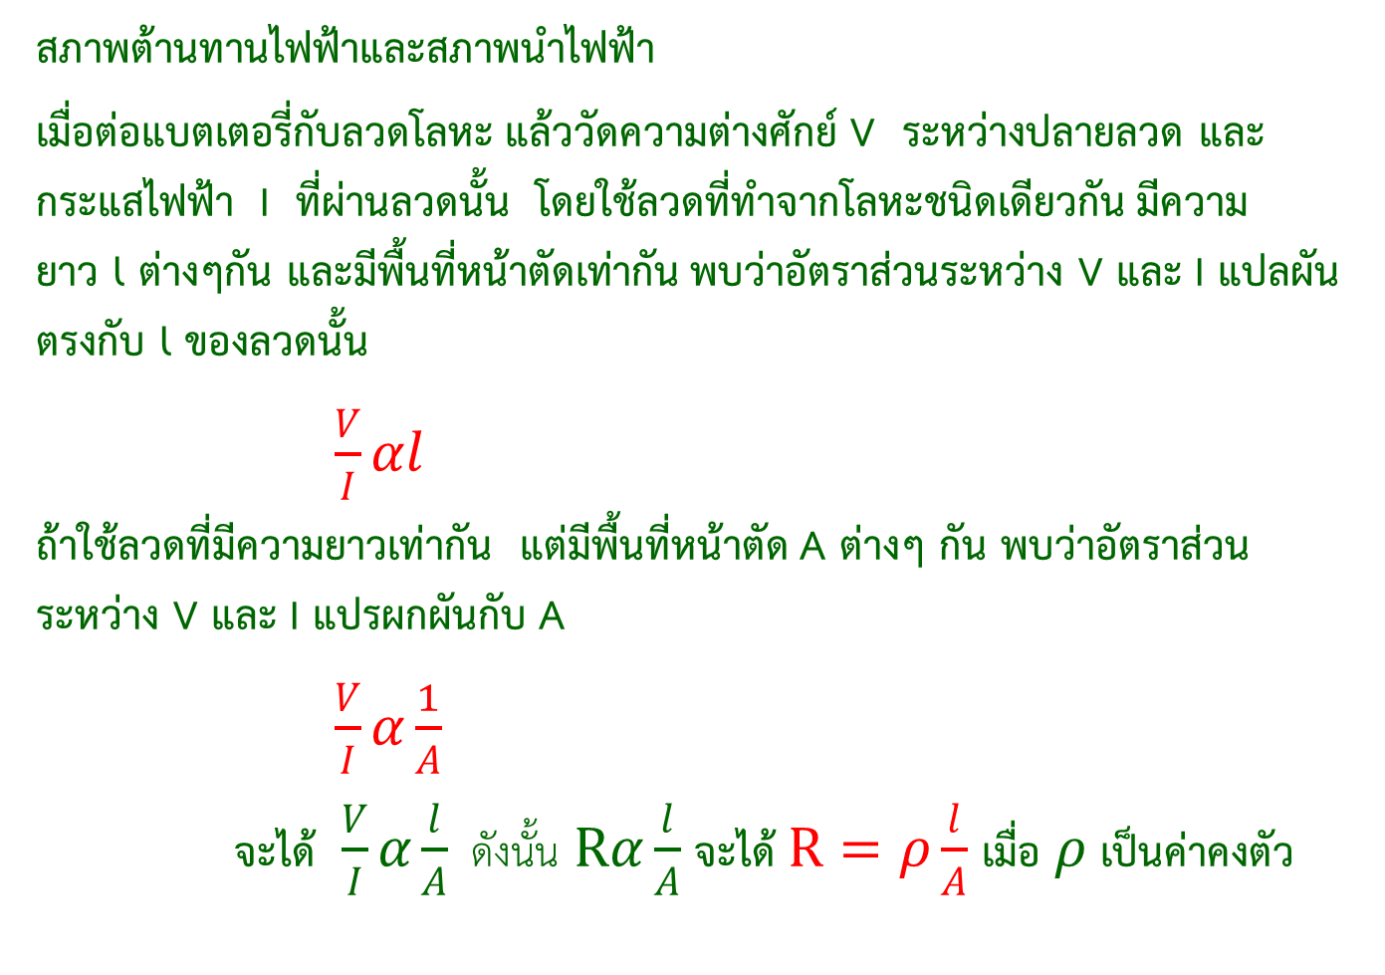
Physics4 s32204 Electric current
Electric current
สภาพต้านทานไฟฟ้าและสภาพนำไฟฟ้า
เมื่อต่อแบตเตอรี่กับลวดโลหะ แล้ววัดความต่างศักย์ V ระหว่างปลายลวด และกระแสไฟฟ้า I ที่ผ่านลวดนั้น โดยใช้ลวดที่ทำจากโลหะชนิดเดียวกัน มีความยาว l ต่างๆกัน และมีพื้นที่หน้าตัดเท่ากัน พบว่าอัตราส่วนระหว่าง V และ I แปลผันตรงกับ l ของลวดนั้น
$\frac{V}{I}αl$
ถ้าใช้ลวดที่มีความยาวเท่ากัน แต่มีพื้นที่หน้าตัด A ต่างๆ กัน พบว่าอัตราส่วนระหว่าง V และ I แปรผกผันกับ A
$\frac{V}{I}α\frac{1}{A}$
จะได้ $\frac{V}{I}α\frac{l}{A} ดังนั้น$ $Rα\frac{l}{A}$ จะได้ $R=ρ\frac{l}{A}$ เมื่อ $ρ$ เป็นค่าคงตัว

Slide 22
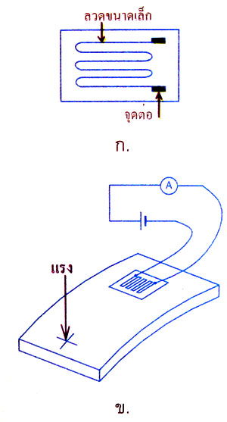
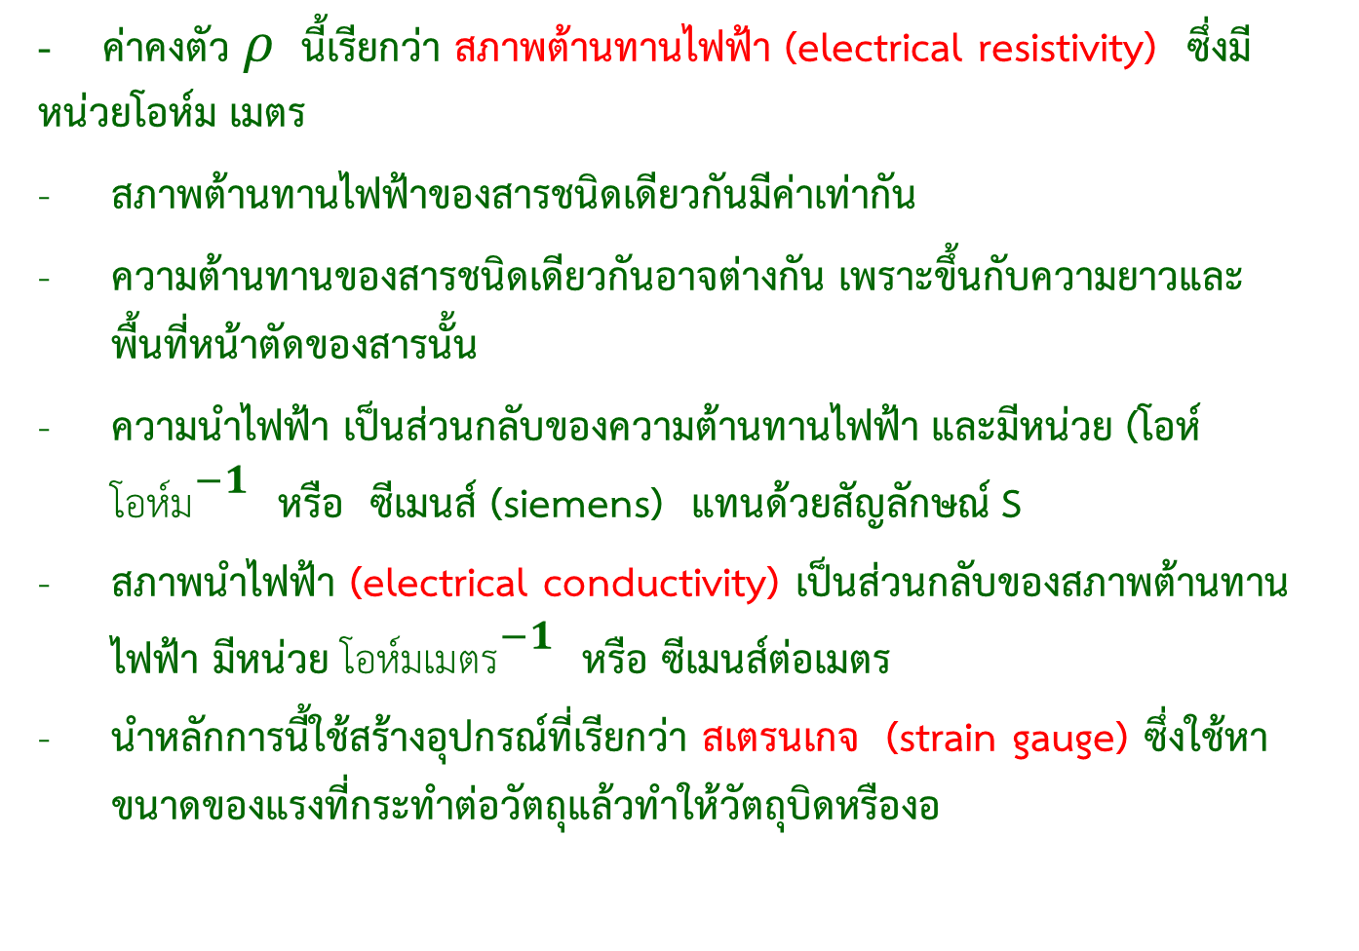
Physics4 s32204 Electric current
Electric current
- ค่าคงตัว $ρ$ นี้เรียกว่า สภาพต้านทานไฟฟ้า (electrical resistivity) ซึ่งมีหน่วยโอห์ม เมตร
สภาพต้านทานไฟฟ้าของสารชนิดเดียวกันมีค่าเท่ากัน
ความต้านทานของสารชนิดเดียวกันอาจต่างกัน เพราะขึ้นกับความยาวและพื้นที่หน้าตัดของสารนั้น
ความนำไฟฟ้า เป็นส่วนกลับของความต้านทานไฟฟ้า และมีหน่วย (โอห์${โอห์ม}^{−1}$ หรือ ซีเมนส์ (siemens) แทนด้วยสัญลักษณ์ S
สภาพนำไฟฟ้า (electrical conductivity) เป็นส่วนกลับของสภาพต้านทานไฟฟ้า มีหน่วย ${โอห์มเมตร}^{−1}$ หรือ ซีเมนส์ต่อเมตร
นำหลักการนี้ใช้สร้างอุปกรณ์ที่เรียกว่า สเตรนเกจ (strain gauge) ซึ่งใช้หาขนาดของแรงที่กระทำต่อวัตถุแล้วทำให้วัตถุบิดหรืองอ

Slide 23
Physics4 s32204 Electric current
Electric current
อิทธิพลของอุณหภูมิที่มีต่อความต้านทาน
ฉนวน ฉนวนเป็นสารที่สภาพต้านทานสูง สภาพต้านทานของฉนวนที่อุณหภูมิสูงๆ พบว่า สภาพต้านทานจะลดลงเล็กน้อย ได้แก่ แก้ว ไมกา พีวีซี ยาง กระเบื้อง
สารกึ่งตัวนำ เมื่ออุณหภูมิสูงขึ้น พบว่า สภาพต้านทานจะลดลงอย่างรวดเร็ว
ตัวนำ ที่มีสภาพต้านทานต่ำ ความต้านทานจะแปรผันตรงกับอุณหภูมิสัมบูรณ์ เช่น แพลทินัม ทองแดง เงิน ความรู้นี้จึงนำไปใช้สร้าง เทอร์มอมิเตอร์ชนิดความต้านทาน ส่วนตัวนำที่เป็นโลหะผสมบางชนิด เมื่ออุณหภูมิเปลี่ยนความต้านทานจะเปลี่ยนน้อยมาก นำไปใช้สร้าง ตัวต้านทานมาตรฐาน เช่น ตัวต้านทานที่ทำด้วยแมงกานิน
ตัวนำยิ่งยวด ความต้านทานของปรอทลดลงเป็นศูนย์ที่อุณหภูมิ 4.2 เคลวิน อุณหภูมินี้เรียกว่า อุณหภูมิวิกฤต ปรอทจะอยู่ในสภาวะที่เรียกว่า สภาพนำยวดยิ่ง (superconductivity)

Slide 24
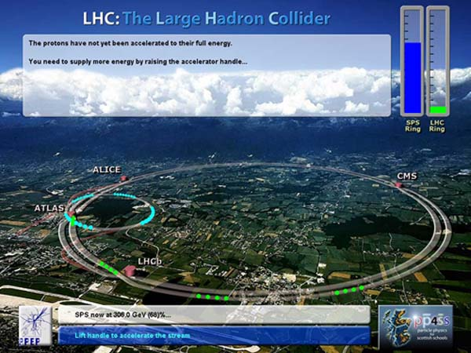
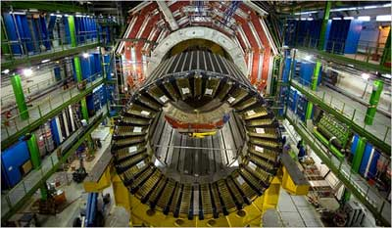
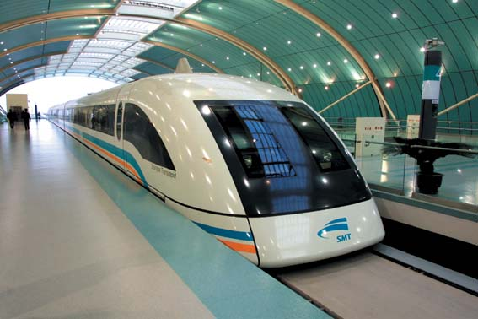
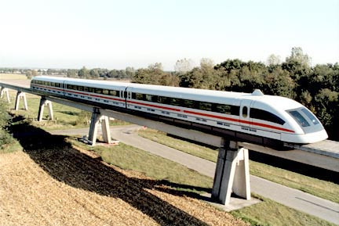
Physics4 s32204 Electric current
Electric current
ความรู้เกี่ยวกับสภาพนำยวดยิ่งนำไปสร้างอุปกรณ์ต่างๆ ดังนี้
เครื่องเร่งอนุภาคพลังงานสูง (high energy particles accelerators) เป็นเครื่องมือเร่งอนุภาคที่มีประจุไฟฟ้ามีพลังงานจลน์สูงมาก เพื่อใช้ในงานวิจัยด้านฟิสิกส์
รถไฟแมกเลฟ (Maglev : Magnetic Levitation Trains) เป็นรถไฟอัตราเร็วสูง

Slide 25

Physics4 s32204 Electric current
Electric current
ตัวอย่าง 1 ลวดโลหะเส้นหนึ่ง มีสภาพต้านทาน $2.0×{10}^{−8}$ โอห์ม.เมตร และมีพื้นที่หน้าตัด 1.0 ตารางมิลลิเมตร ถ้าต้องการให้ลวดโลหะนี้มีความต้านทาน 1 โอห์ม จะต้องใช้ลวดยาวเท่าใด $(50 เมตร)$

Slide 26

Physics4 s32204 Electric current
Electric current
ตัวอย่าง 2 สายไฟสองเส้น ทำจากโลหะ 2 ชนิด เส้นแรกมีสภาพต้านทานเป็น 2 เท่าของเส้นที่สอง ถ้าความยาวและความต้านทานเท่ากัน อัตราส่วนพื้นที่หน้าตัดของเส้นที่หนึ่งต่อเส้นที่สองเป็นเท่าใด$(2:1)$

Slide 27

Physics4 s32204 Electric current
Electric current
ตัวอย่าง 3 ลวดเส้นหนึ่งมีความต้านทาน 5 โอห์ม ถูกยืดออกสม่ำเสมอจนมีความยาวเป็น 3 เท่าของความยาวเดิม ค่าความต้านทานของลวดที่ยืดออกแล้วควรเปลี่ยนแปลงอย่างไร $(เพิ่มขึ้น 9 เท่า)$

Slide 28

Physics4 s32204 Electric current
Electric current
ตัวอย่าง 4 ลวดทองแดงหนัก 1 กิโลกรัม นำมารีดให้เส้นผ่านศูนย์กลางลดลงครึ่งหนึ่ง ความต้านทานที่ปลายทั้งสองของลวดทองแดงจะเปลี่ยนแปลงจากเดิมเท่าใด $(เพิ่มขึ้น 16 เท่า)$

Slide 29
Physics4 s32204 Electric current
Electric current
พลังงานในวงจรไฟฟ้า
14.3 แรงเคลื่อนไฟฟ้าและความต่างศักย์
พลังงานจากแหล่งกำเนิดไฟฟ้าถูกถ่ายโอนไปยังส่วนต่างๆ ของวงจรโดยการนำของประจุไฟฟ้า พลังงานนี้คือพลังงานศักย์ไฟฟ้า (electrical potential energy) (พลังงานไฟฟ้า)
พลังงานไฟฟ้าของแหล่งกำเนิดไฟฟ้าต่อหนึ่งหน่วยประจุไฟฟ้าที่เคลื่อนที่ผ่านแหล่งกำเนิดไฟฟ้า คือ แรงเคลื่อนไฟฟ้า(electromotive force, e.m.f.) ของแหล่งกำเนิดไฟฟ้าแทนด้วยสัญลักษณ์ E
ความสัมพันธ์ระหว่างพลังงานไฟฟ้า W ประจุไฟฟ้า Q และแรงเคลื่อนไฟฟ้า E
เขียนได้ดังนี้คือ W = QE
เมื่อประจุไฟฟ้าเคลื่อนที่ผ่านส่วนต่างๆของวงจร พลังงานไฟฟ้าที่ชิ้นส่วนต่างๆ ของวงจรใช้ต่อหนึ่งหน่วยประจุไฟฟ้า เรียกว่า ความต่างศักย์ หรือโวลเตจ (potential difference หรือ voltage) แทนด้วยสัญลักษณ์ V ดังนั้นความสัมพันธ์ระหว่างพลังงานไฟฟ้า W ประจุไฟฟ้า Q และความต่างศักย์ V จึงเขียนได้เป็น W = QV

Slide 30
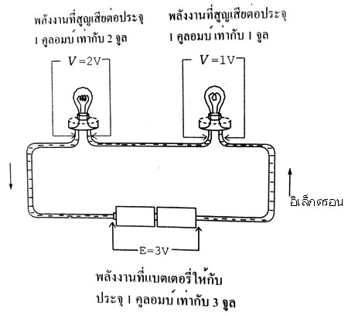
Physics4 s32204 Electric current
Electric current
เนื่องจากพลังงานมีหน่วย จูล และประจุไฟฟ้ามีหน่วย คูลอมบ์ ดังนั้น แรงเคลื่อนไฟฟ้า และความต่างศักย์ จึงมีหน่วย จูลต่อคูลอมบ์ หรือ โวลต์

Slide 31
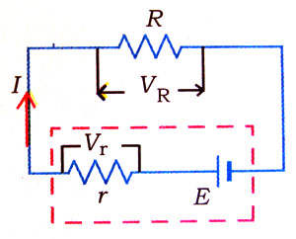

Physics4 s32204 Electric current
Electric current
พิจารณาวงจร ซึ่งประกอบด้วยตัวต้านทานที่มีความต้านทาน R ต่อกับแบตเตอรี่ที่มีแรงเคลื่อนไฟฟ้า E และ ความต้านทานภายใน (internal resistance) r ซึ่งมีค่าน้อย กระแสไฟฟ้า I จะผ่านทั้งตัวต้านทานและแบตเตอรี่ ดังรูป
ให้ $V_{R}$ และ $V_{r}$ เป็นความต่างศักย์ระหว่างปลายของตัวต้านทาน R และ r ตามลำดับ และกระแสไฟฟ้า I เกิดจากการเคลื่อนที่ของประจุไฟฟ้า Q ในวงจร
พลังงานไฟฟ้าที่ประจุไฟฟ้า Q ได้รับและใช้ในขณะเคลื่อนที่ผ่านส่วนต่างๆ ของวงจร มีค่าดังนี้
ขณะผ่านแบตเตอรี่ E ประจุไฟฟ้า Q ได้รับพลังงานไฟฟ้า = QE
ขณะผ่านตัวต้านทาน R ประจุไฟฟ้า Q ใช้พลังงานไฟฟ้าไป = $QV_{R}$
ขณะผ่านตัวต้านทาน r ประจุไฟฟ้า Q ใช้พลังงานไฟฟ้าไป = $QV_{r}$
จากกฎการอนุรักษ์พลังงาน พลังงานไฟฟ้าที่ประจุไฟฟ้าได้รับจากแบตเตอรี่เท่ากับพลังงานไฟฟ้าที่ประจุไฟฟ้าใช้ไปในวงจร หรือ
จากกฎของโอห์มจะได้ E = IR + Ir
จะได้ $I=\frac{E}{R+r}$
จากวงจรไฟฟ้าในรูป IR คือความต่างศักย์ระหว่างขั้วแบตเตอรี่ V
ดังนั้น E = V + Ir
หรือ V = E - Ir

Slide 32


Physics4 s32204 Electric current
Electric current
พลังงานไฟฟ้าและกำลังไฟฟ้า
พิจารณาวงจรไฟฟ้าซึ่งประกอบด้วยตัวต้านทานและแบตเตอรี่ ดังรูป
ให้ Q เป็นประจุไฟฟ้าที่เคลื่อนที่ผ่านตัวต้านทานในเวลา t
I เป็นความต่างศักย์ของตัวต้านทาน
W เป็นพลังงานไฟฟ้าที่ตัวต้านทานใช้ไป
ดังนั้น W = QV
จาก Q = It
และจากกฎของโอห์ม V = IR เมื่อ R เป็นความต้านทานของตัวต้านทานแทนค่าจะได้พลังงานไฟฟ้าที่ถูกใช้ไป ดังนี้
$W=ItV= I^{2}Rt=\frac{V^{2}}{R}t$
เรียกพลังงานไฟฟ้าที่ถูกใช้หรือเปลี่ยนไปในหนึ่งหน่วยเวลาหรืออัตราการใช้พลังงานไฟฟ้าว่า กำลังไฟฟ้า (electric power) มีหน่วย วัตต์ (W) ถ้า P แทนกำลังไฟฟ้าจะได้
$P= \frac{W}{t}$
เมื่อแทน W จากสมการ จะได้
$P=IV= I^{2}R= \frac{V^{2}}{R}$

Slide 33

Physics4 s32204 Electric current
Electric current
ตัวอย่าง 1 ตัวต้านทาน 4 โอห์ม ต่อกับแบตเตอรี่ ทำให้มีกระแสไฟฟ้าไหลผ่าน 0.6 แอมแปร์ จงหาแรงเคลื่อนไฟฟ้า ถ้าแบตเตอรี่มีความต้านทานภายใน 1 โอห์ม $(3 โวลต์)$

Slide 34

Physics4 s32204 Electric current
Electric current
ตัวอย่าง 2 แบตเตอรี่ตัวหนึ่งเมื่อนำไปต่อกับวงจรไฟฟ้า พบว่าถ้ามีกระแสไฟฟ้าไหลผ่านแบตเตอรี่ 5 แอมแปร์ จะมีความต่างศักย์ระหว่างขั้วแบตเตอรี่ 50 โวลต์ ถ้ามีกระแสไฟฟ้าไหลผ่านแบตเตอรี่ 1.8 แอมแปร์ จะมีความต่างศักย์ระหว่างขั้วแบตเตอรี่ 56.4 โวลต์ แบตเตอรี่นี้มีแรงเคลื่อนไฟฟ้า และความต้านทานภายในเท่าใด $(60 โวลต์ ,2 โอห์ม)$

Slide 35

Physics4 s32204 Electric current
Electric current
ตัวอย่าง 3 เตาไฟฟ้าขนาด 1,200 วัตต์ เตาอบไมโครเวฟขนาด 900 วัตต์ และหม้อหุงข้าวขนาด 600 วัตต์ ถ้าใช้ทั้งสามเครื่องกับไฟฟ้า 220 โวลต์พร้อมกัน จะใช้กระแสไฟฟ้าเท่าใด $(12.27 แอมแปร์)$

Slide 36

Physics4 s32204 Electric current
Electric current
การต่อตัวต้านทาน
ในการนำตัวต้านทานสองตัวมาต่อกันแล้วนำไปต่อกับแบตเตอรี่จะสามารถทำได้ 2 รูปแบบ ดังรูป
ในวงจรไฟฟ้าที่มีตัวต้านทานต่อแบบอนุกรม พบว่า
1. กระแสไฟฟ้าในวงจรเท่ากับกระแสไฟฟ้าที่ผ่านตัวต้านทานแต่ละตัว
2. ความต่างศักย์ระหว่างปลายของตัวต้านทานเท่ากับผลบวกของความต่างศักย์ระหว่างปลายของตัวต้านทานแต่ละตัวที่ต่อแบบอนุกรม

Slide 37


Physics4 s32204 Electric current
Electric current
ความต้านทานรวมของตัวต้านทานที่ต่อแบบอนุกรม
เราทราบว่า $V= V_{1}+ V_{2}$
จากกฎของโอห์ม จะได้ $IR= {IR}_{1}+ {IR}_{2}$
เมื่อ R คือความต้านทานรวม ของ $R_{1}$และ $R_{2}$ ที่ต่อแบบอนุกรม
เนื่องจาก $I= I_{1}= I_{2}$
ดังนั้น $R= R_{1}+ R_{2}$
ถ้าต่อตัวต้านทาน n ตัว แบบอนุกรม จะได้ความต้านทานรวม ดังนี้
$R= R_{1}+ R_{2}+R_{3}+ …{+R}_{n}$

Slide 38


Physics4 s32204 Electric current
Electric current
ความต้านทานรวมของตัวต้านทานที่ต่อแบบขนาน
เราทราบว่า $I= I_{1}+ I_{2}$
จากกฎของโอห์ม จะได้ $\frac{V}{R}=\frac{V_{1}}{R_{1}} +\frac{V_{2}}{R_{2}}$
เมื่อ R คือความต้านทานรวม ของ $R_{1}$และ $R_{2}$ ที่ต่อแบบขนาน
เนื่องจาก $V= V_{1}= V_{2}$
ดังนั้น $\frac{1}{R}= \frac{1}{R_{1}}+ \frac{1}{R_{2}}$
ถ้าต่อตัวต้านทาน n ตัว แบบขนาน จะได้ความต้านทานรวม ดังนี้
$\frac{1}{R}= \frac{1}{R_{1}}+ \frac{1}{R_{2}}+\frac{1}{R_{3}}…+\frac{1}{R_{n}}$ การต่อตัวต้านทานแบบอนุกรม ความต้านทานรวมจะมากกว่าความต้านทานรวมกรณีต่อแบบขนาน

Slide 39

Physics4 s32204 Electric current
Electric current
การประยุกต์ความรู้เรื่องการต่อตัวต้านทาน
การแบ่งศักย์
ความรู้เรื่องการต่อตัวต้านทานแบบอนุกรมนำไปใช้ในการแบ่งความต่างศักย์ในวงจรตัวต้านทานที่ทำหน้าที่นี้เรียกว่า ตัวแบ่งศักย์ (potential divider)

Slide 40

Physics4 s32204 Electric current
Electric current
จากรูปตัวต้านทาน $R_{1}$และ $R_{2}$ ต่อกันแบบอนุกรม และต่อกับแบตเตอรี่
$V_{in}$เป็นความต่างศักย์ระหว่างปลายของตัวต้านทาน $R_{1}$และ $R_{2}$ที่ต่อแบบอนุกรม
$V_{1}$ เป็นความต่างศักย์ระหว่างปลายของตัวต้านทาน $R_{1}$
$V_{out}$เป็นความต่างศักย์ระหว่างปลายของตัวต้านทาน $R_{2}$
ให้ $V_{out}$ เป็นความต่างศักย์ที่ต้องการซึ่งแบ่งแยกจาก $V_{in}$ โดยใช้ตัวต้านทาน R1 และ R2 ที่มีความต้านทาน $R_{1}$ และ $R_{2}$ ตามลำดับ โดยหาค่าได้ดังนี้
จากกฎของโอห์ม $V_{in}=I(R_{1}$+$R_{2})$ (ก)
และ $V_{out}=IR_{2}$ (ข)
จากสมการ (ก) และ (ข) จะได้
$V_{out}= \frac{R_{2}}{R_{1}+R_{2}}$ $V_{in}$

Slide 41


Physics4 s32204 Electric current
Electric current
การแบ่งกระแสไฟฟ้า
ความรู้เรื่องการต่อตัวต้านทานแบบขนานนำไปใช้ในการแบ่งกระแสไฟฟ้าในวงจรตัวต้านทานที่ทำหน้าที่นี้เรียกว่า ตัวแบ่งกระแส (current divider)
กระแสไฟฟ้าที่เข้าจุด a เท่ากับผลบวกของกระแสไฟฟ้าที่ออกจากจุด a
เมื่อพิจารณาที่จุด b จะได้ $I=I_{1}+I_{2}=I$ หรือกล่าวได้ว่า ผลบวกของกระแสไฟฟ้าที่เข้าจุด b เท่ากับกระแสไฟฟ้าที่ออกจากจุด
*** ผลรวมของกระแสไฟฟ้าที่เข้าจุดใดๆ ในวงจรเท่ากับผลรวมของกระแสไฟฟ้าที่ออกจากจุดนั้นเสมอ

Slide 42

Physics4 s32204 Electric current
Electric current
ตัวอย่าง 1 ตัวต้านทาน 2 ตัว ขนาด 4 โอห์ม และ 8 โอห์ม จงหาความต้านทานรวมเมื่อนำมาต่อแบบอนุกรม และ แบบขนาน (12 โอห์ม , $\frac{8}{3}$ โอห์ม)

Slide 43
Physics4 s32204 Electric current
Electric current
ตัวอย่าง 2 จากรูปจงหาความต้านทานรวมระหว่างจุด AB (4 โอห์ม)
6Ω
2Ω
A 3Ω B

Slide 44
Physics4 s32204 Electric current
Electric current
ตัวอย่าง 3 จากรูปจงหาความต้านทานรวมระหว่างจุด AB (2 โอห์ม)
1Ω 2Ω
A B
2Ω 4Ω

Slide 45
Physics4 s32204 Electric current
Electric current
ตัวอย่าง 4 จากรูปจงหาความต้านทานรวมระหว่างจุด AB (3 โอห์ม)
1Ω
A 1Ω
2Ω 3Ω 3Ω 3Ω
B
1Ω

Slide 46

Physics4 s32204 Electric current
Electric current
ตัวอย่าง 5 จากรูปจงหาความต้านทานรวมระหว่างจุด CD ($\frac{2}{3}$โอห์ม)
1Ω
A 1Ω 2Ω D 1Ω B
C
1Ω

Slide 47

Physics4 s32204 Electric current
Electric current
การต่อแบตเตอรี่
การต่อแบตเตอรี่แบบอนุกรม
การต่อแบตเตอรี่แบบอนุกรมเป็นการนำขั้วตรงข้ามของแบตเตอรี่แต่ละก้อนต่อเรียงกันไป สามารถวิเคราะห์หาแรงเคลื่อนไฟฟ้ารวมได้ดังนี้

Slide 48

Physics4 s32204 Electric current
Electric current
พิจารณาแบตเตอรี่สองก้อนที่ต่ออนุกรม และต่อกับตัวต้านทานที่มีความต้านทาน R ดังรูป แบตเตอรี่แต่ละก้อนมีแรงเคลื่อนไฟฟ้า $E_{1}$ และ $E_{2}$ และมีความต้านทานภายใน $r_{1}$ และ $r_{2}$ตามลำดับ ถ้ากระแสไฟฟ้าในวงจรเท่ากับ I ความต่างศักย์ระหว่างขั้วแบตเตอรี่เท่ากับ $V_{1}$ และ $V_{2}$และความต่างศักย์ระหว่างจุด a และ b เท่ากับ $V_{ab}$ จะได้
$V_{ab}=V_{1}+V_{2}$
จะได้ $V_{ab}={(E_{1}−Ir}_{1})+{(E_{2}−Ir}_{2})$
หรือ $V_{ab}={(E_{1}−E}_{2})−I{(r_{1}+r}_{2})$ (ก)
จาก $V_{ab}=E−Ir$ (ข)
เทียบสมการ (ก) และ (ข) จะได้
$E=E_{1}+E_{2}$
และ $r=r_{1}$+ $r_{2}$
ทำนองเดียวกัน ถ้านำแบตเตอรี่ n ก้อน จะได้
$E=E_{1}+E_{2}+...+E_{n}$
และ $r=r_{1}$+ $r_{2}+...+r_{n}$
ดังนั้น ในการต่อแบตเตอรี่แบบอนุกรม แรงเคลื่อนไฟฟ้ารวมเท่ากับผลบวกของแรงเคลื่อนไฟฟ้าของแต่ละก้อน และความต้านทานภายในรวมเท่ากับผลบวกของความต้านทานภายในของแบตเตอรี่แต่ละก้อน

Slide 49


Physics4 s32204 Electric current
Electric current
การต่อแบตเตอรี่แบบขนาน
การต่อแบตเตอรี่แบบขนานเป็นการนำขั้วชนิดเดียวกันของแบตเตอรี่แต่ละก้อนมาต่อกัน สามารถวิเคราะห์หาแรงเคลื่อนไฟฟ้ารวมได้ดังนี้
พิจารณาแบตเตอรี่สองก้อนที่ต่อขนาน และต่อกับตัวต้านทานที่มีความต้านทาน R ดังรูป แบตเตอรี่แต่ละก้อนมีแรงเคลื่อนไฟฟ้า $E_{1}$ และ $E_{2}$ และมีความต้านทานภายใน $r_{1}$ และ $r_{2}$ตามลำดับ ถ้ากระแสไฟฟ้าในวงจรเท่ากับ I ความต่างศักย์ระหว่างขั้วแบตเตอรี่เท่ากับ $V_{1}$ และ $V_{2}$และความศักย์ระหว่างจุด a และ b เท่ากับ $V_{ab}$ จะได้

Slide 50

Physics4 s32204 Electric current
Electric current
$V_{ab}=V_{1}=V_{2}$ และ $2I_{1}=I$
เนื่องจากแบตเตอรี่เหมือนกัน ดังนั้นกระแสไฟฟ้าที่ผ่านแบตเตอรี่แต่ละก้อนเท่ากับ $\frac{1}{2}I$
จะได้ $V_{1}={V_{2}=E}_{1}−\frac{1}{2}Ir_{1}$
หรือ $V_{ab}=E_{1}−\frac{1}{2}Ir_{1}$ (ก)
จาก $V_{ab}=E−Ir$ (ข)
เทียบสมการ (ก) และ (ข) จะได้
$E=E_{1}$
และ $r={\frac{1}{2}r}_{1}$
ทำนองเดียวกัน ถ้านำแบตเตอรี่ n ก้อน จะได้
$E=E_{1}$
และ $\frac{1}{r}=\frac{1}{r_{1}}$ $+\frac{1}{r_{2}}+...+\frac{1}{r_{n}}$ จะได้ $r=\frac{r_{1}}{n}$
ดังนั้น ในการต่อแบตเตอรี่แบบขนาน แรงเคลื่อนไฟฟ้ารวมเท่ากับแรงเคลื่อนไฟฟ้าก้อนเดียว และความต้านทานภายในรวมเท่ากับความต้านทานภายในของแบตเตอรี่ก้อนเดียวหารด้วยจำนวนแบตเตอรี่

Slide 51
Physics4 s32204 Electric current
Electric current
การวิเคราะห์วงจรไฟฟ้ากระแสเบ้องต้น
ตัวอย่าง 1 เซลล์ไฟฟ้ามีแรงเคลื่อนไฟฟ้า 1.5 โวลต์ ความต้านทานภายใน 1 โอห์ม เท่ากันทุกเซลล์ จำนวน 10 เซลล์ จงหาแรงเคลื่อนไฟฟ้ารวม และความต้านทานภายในรวม เมื่อนำมาต่อกันแบบอนุกรม และแบบขนาน ()

Slide 52
Physics4 s32204 Electric current
Electric current
ตัวอย่าง 2 จงหากระแสไฟฟ้าที่ไหลผ่านแอมมิเตอร์ A ในวงจร (1A)
3Ω 5Ω
1Ω
1Ω 7Ω
1Ω
E=6V
A

Slide 53
Physics4 s32204 Electric current
Electric current
ตัวอย่าง 3 กระแสไฟฟ้าที่ไหลผ่านตัวต้านทานในวงจร มีค่ากี่แอมแปร์ (0.3A)
1.5V 1Ω
1.5V 0.5Ω
1.5V 1Ω
9Ω

Slide 54

Physics4 s32204 Electric current
Electric current
ตัวอย่าง 4 จากรูปวงจรไฟฟ้าจงหา
R=0.5Ω
I=2A
E = 3V
กระแสไฟฟ้าที่ผ่านหลอดไฟ (2A)
ความต่างศักย์ระหว่างปลายของตัวต้านทาน(1V)
ความต้านทานของหลอดไฟ (1Ω)
พลังงานไฟฟ้าที่ถูกใช้ไปใน 10 วินาที (60A)
กำลังไฟฟ้าที่ถ่ายโอนไปในตัวต้านทาน (2W)

Slide 55

Physics4 s32204 Electric current
Electric current
ตัวอย่าง 5 จากรูปวงจรไฟฟ้าจงหากระแสไฟฟ้าที่ไหลผ่านตัวต้านทานแต่ละตัว(0.25A, 0.1875A, 0.0625A)
4Ω
7Ω
12Ω
I
$E_{1}$ = 1.5V, $r_{1}$=1Ω
$E_{2}$ = 1.5V, $r_{2}$=1Ω

